Slide 1
大中票券債券市場展望雙週報
2025/06/09
Peter Tsai

Slide 2
市場回顧
最近二週，美債10y利率呈現先跌後漲的走勢。原先經濟數據較差，尤其ISM服務業指數跌落50標準線，市場預期需求疲弱，給予降息想像空間；但周五公布的5月份非農就業報告，略優於預期，帶動利率大漲至4.50%上方。期間歐洲央行降息一碼，但暗示降息步伐即將完成。上週五美債10y利率收在4.5056%。台灣近期受到台幣升值影響，貨幣市場資金較寬鬆，5y利率連日走低。債市氣氛偏多。截至上週五，10y的A14103利率收在1.54%，5y的A14104收在1.43%。

Slide 3
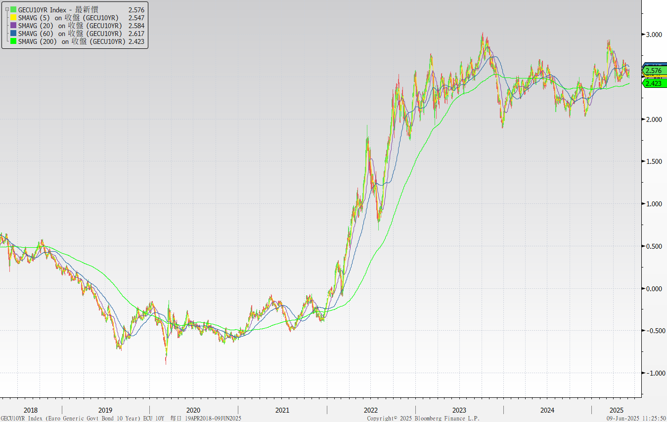
歐債十年期利率走勢圖

Slide 4
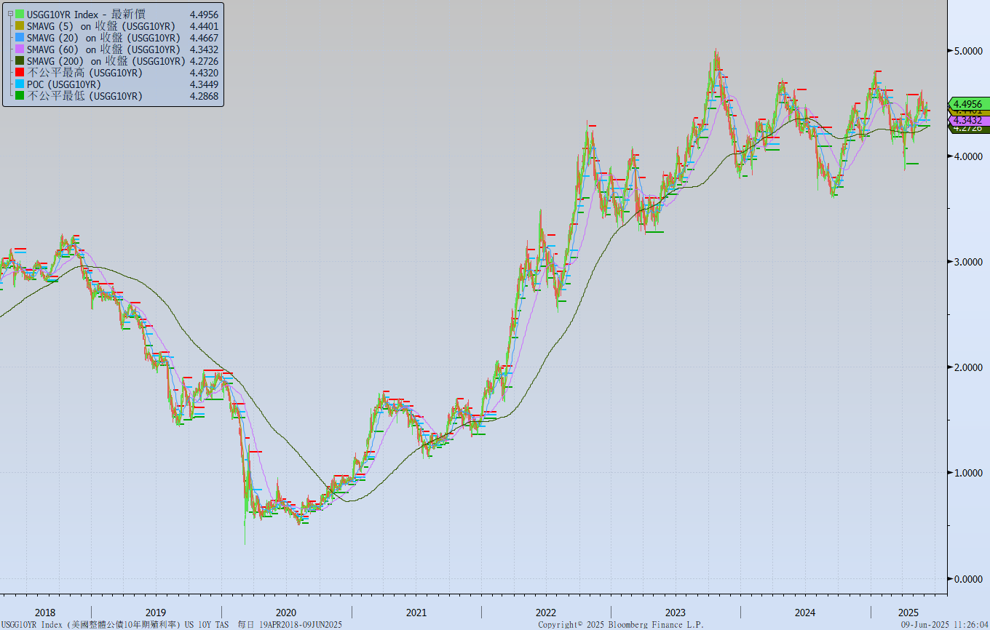
美債十年期利率走勢圖

Slide 5
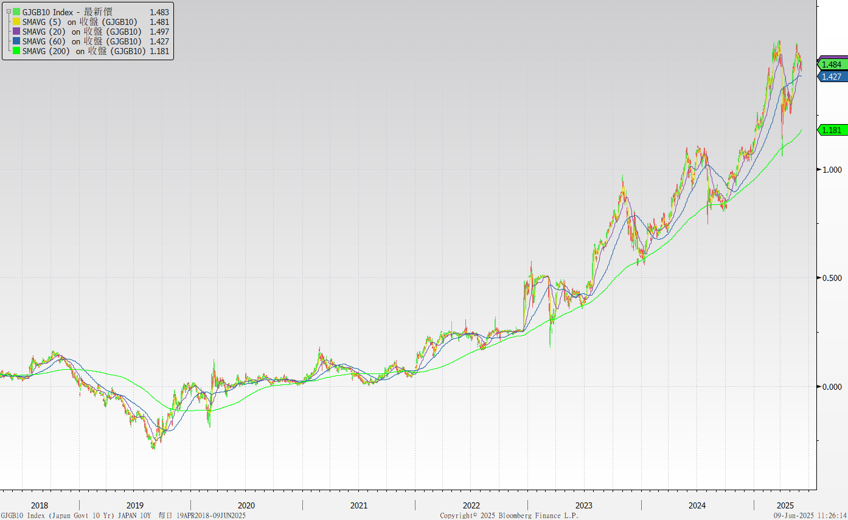
日債十年期利率走勢圖

Slide 6
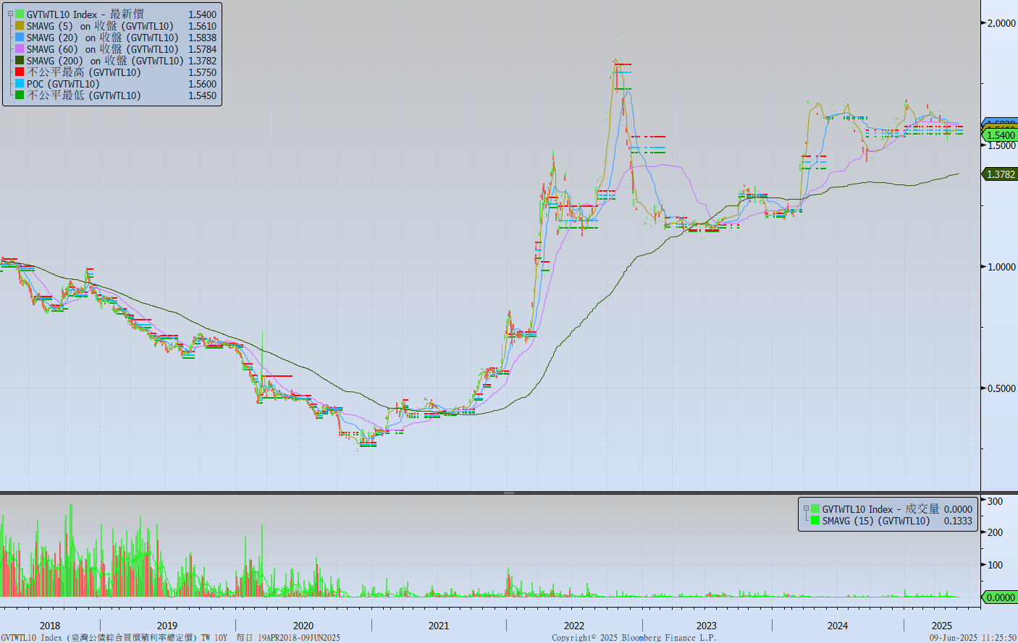
台債十年期利率走勢圖

Slide 7
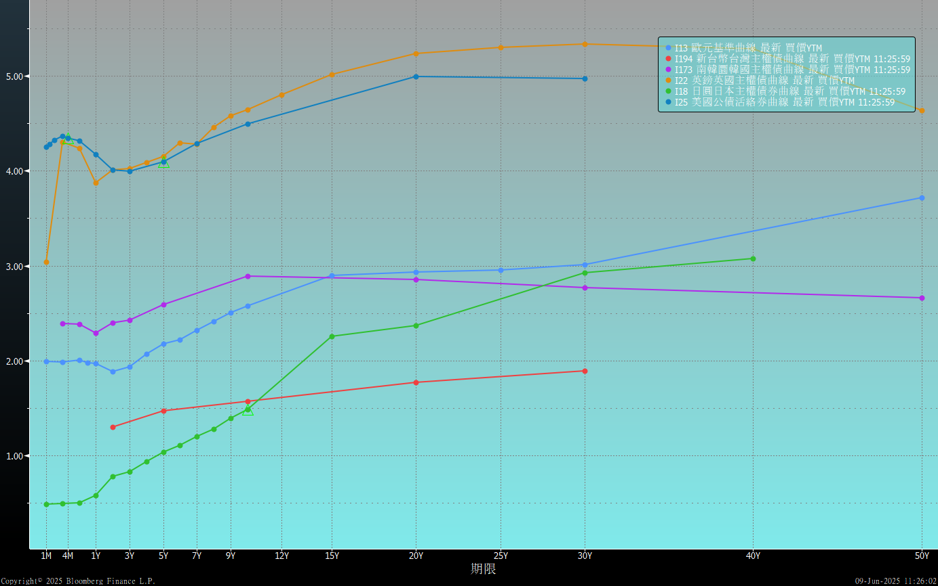
主要國家殖利率曲線

Slide 8
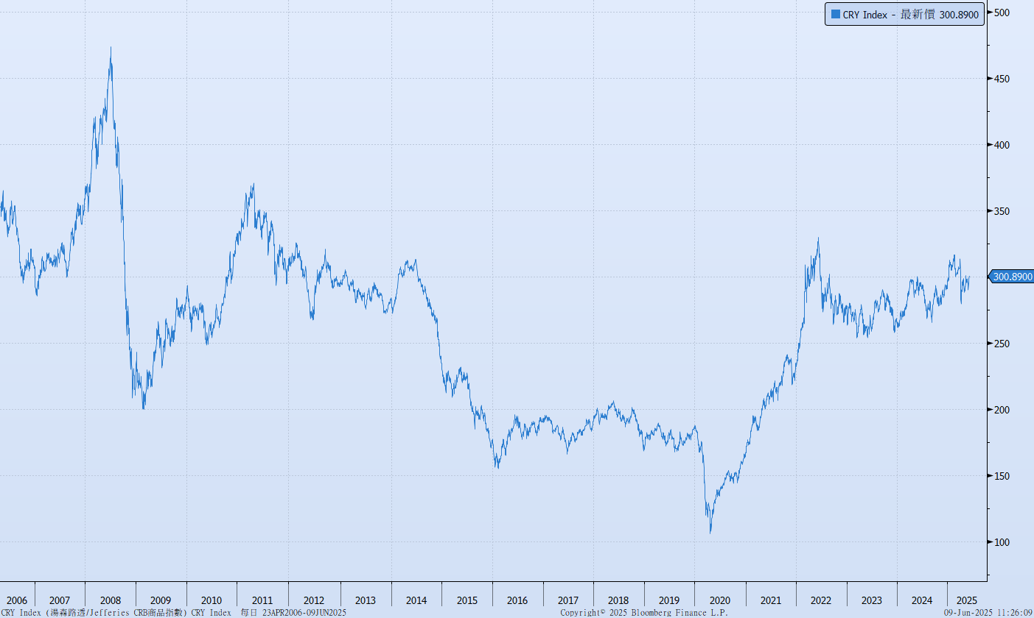
原物料指數

Slide 9
美國GDP成長率

Slide 10
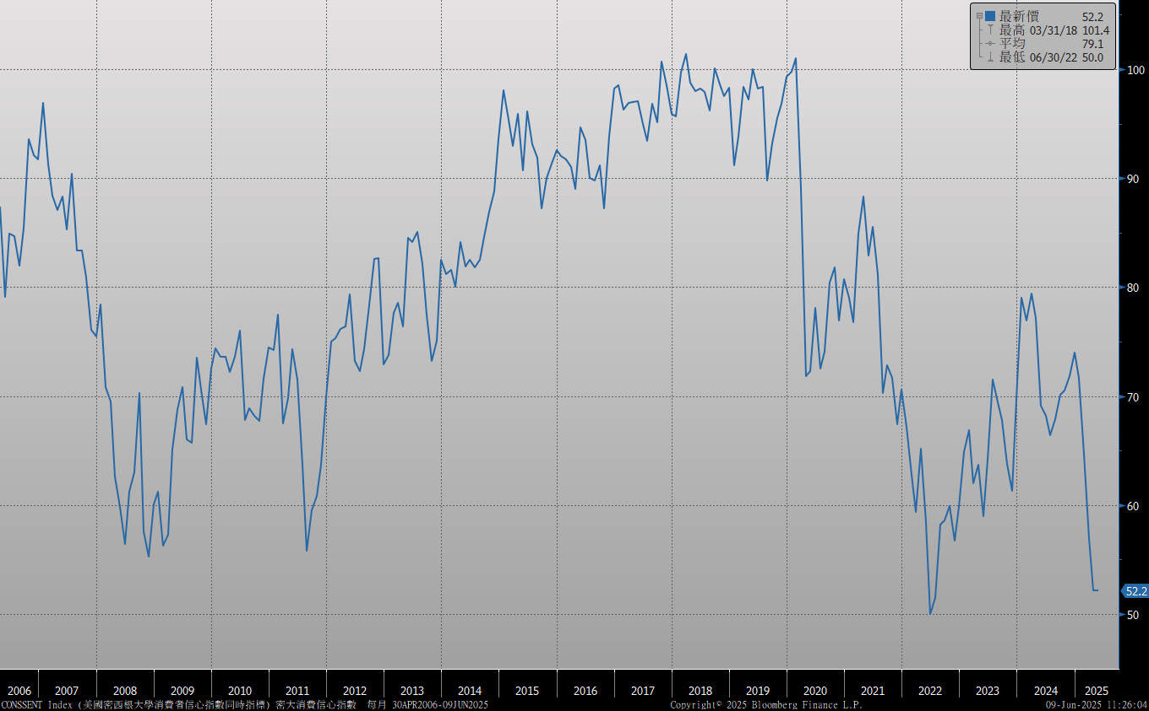
密大消費信心

Slide 11
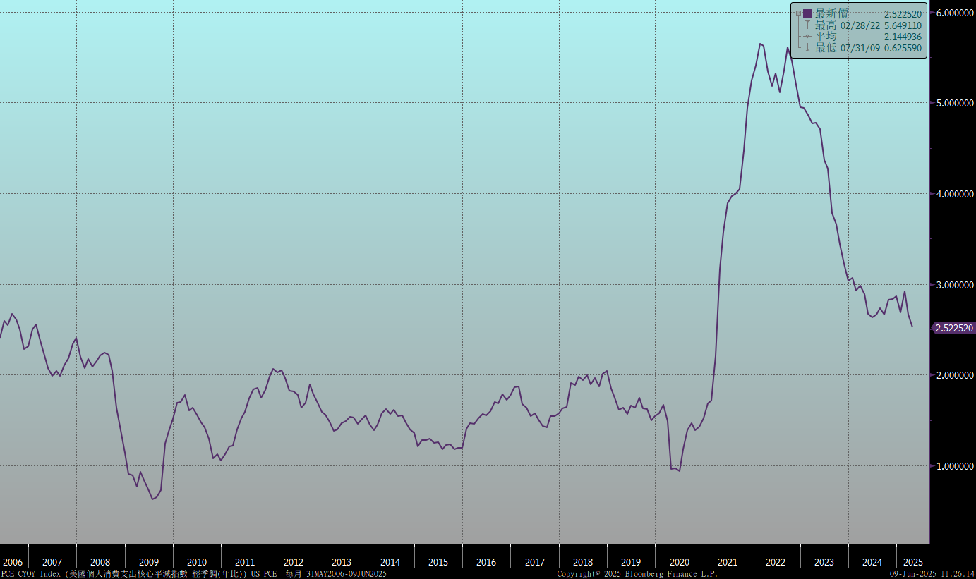
美國個人消費支出核心平減指數 經季調(年比)

Slide 12
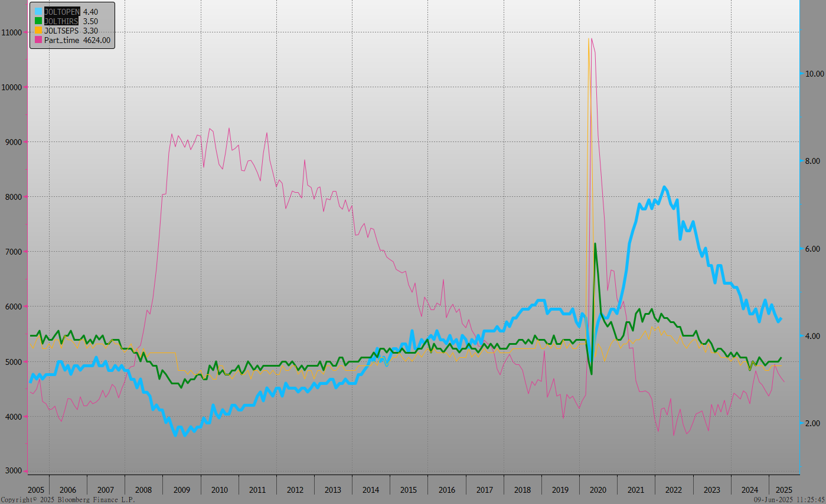
美國就業情況

Slide 13
美國非農就業人數

Slide 14
美國新屋及成屋銷售

Slide 15
ISM指數

Slide 16
經濟數據預報

Slide 17
市場展望
從利率走勢看，美債10y利率近期略呈下跌走勢，但整體觀之，仍屬於高檔的區間整理，且月線與季線呈上漲，但基本面數據較弱，盤勢上預期為橫向走勢居多。
經濟數據方面，即將公布美國5月CPI與PPI數據、6月密大消費信心指數。德國6月ZEW調查。台灣5月出口數據。目前美公債10y利率反映後續對美國通膨與降息展望的看法，利率可能偏向區間整理。研判4.50%為反覆測試價位。而應對關稅談判進程，FED仍選擇觀望，交易商普遍預估最快降息時點在9月。台債市場，公債殖利率受到台幣上漲至30元附近、資金寬鬆等因素影響，利率普遍走低。5年期IRS利率從低點反彈後，僅在1.50%上方小幅區間整理。台債短期將受資金寬鬆影響，有利多方。概言之，出口提前拉貨，台幣升值削減獲利能力，都預告關稅貿易戰的影響逐漸反映在後續數據上，但不宜過度期待央行降息。債券操作上，建議利率逢高謹慎布局。

